Slide 1
Наноэлектромеханические системы.
Резонаторы на основе кантиливеров и мембран для НЭМС.

Slide 2
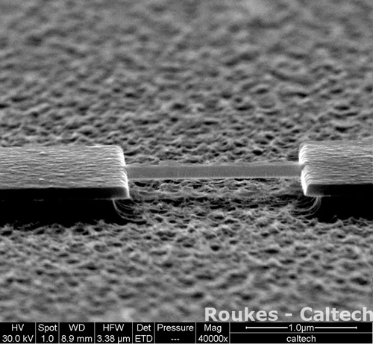
Наноэлектромеханические системы (НЭМС) —
класс устройств, объединяющих в себе электронные и механические компоненты в нанометровом масштабе.

Slide 3
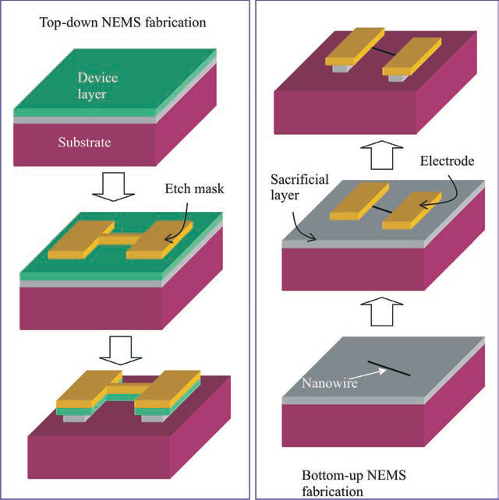
Способы изготовления НЭМС :
сверху-вниз(top-down)
cнизу-вверх (bottom-up)

Slide 4
Подход сверху-вниз(top-down):
Фотолитография в глубоком ультрафиолете
Электронно-лучевая литография
Рентгеновская литография
Зондовая литография
Нанопечатная литография

Slide 5
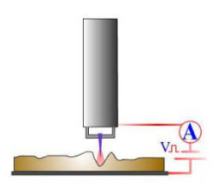
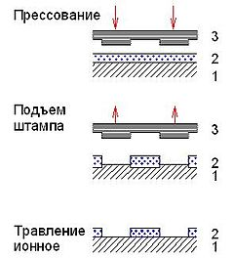
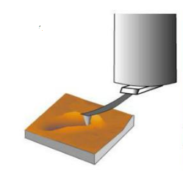

Slide 6
Подход cнизу-вверх (bottom-up):
Бескаталитическое осаждения из газовой фазы.
Каталитическое осаждение из газовой и жидкой фазы
Темплатное изготовление (на основе матриц из нано-пористого алюминия и трековых мембран)
Электроспинниг (электроформование).

Slide 7
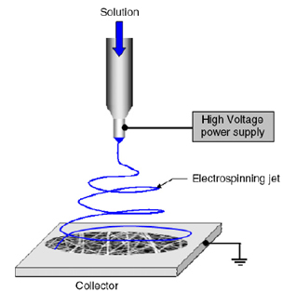
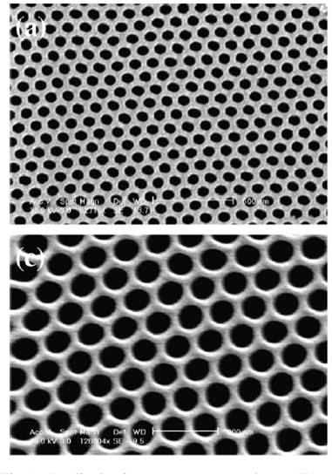

Slide 8
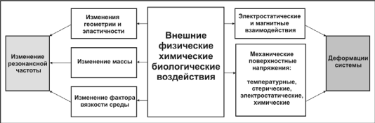
Резонаторы на основе НЭМС
Обобщенная схема работы датчиков на основе наномеханических резонаторов

Slide 9
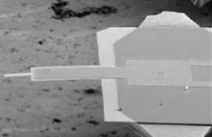
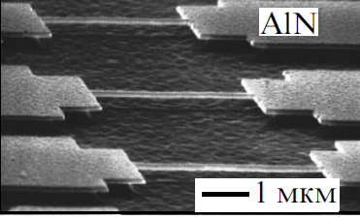
Методы определения положения резонатора
Магнитный метод
Ёмкостной метод
Оптический метод

Slide 10
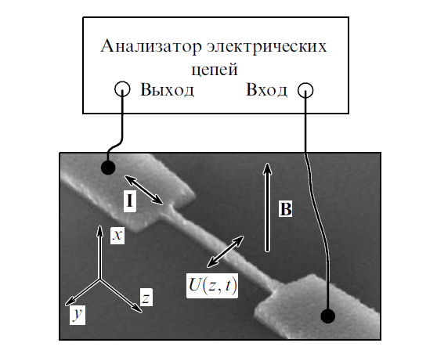
Магнитный метод

Slide 11
Емкостной метод

Slide 12
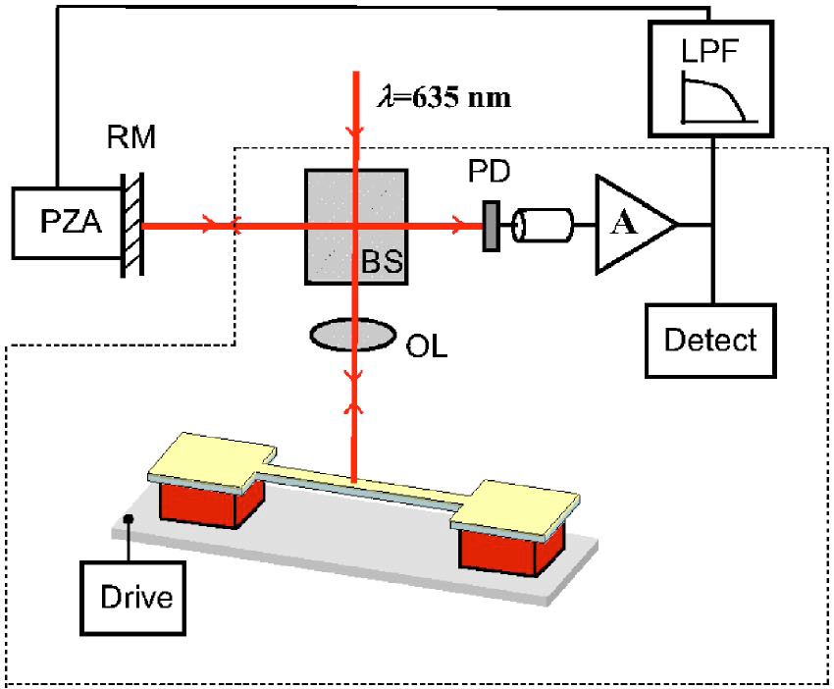
Оптический метод

Slide 13
Плюсы:
Высокие частоты – возможность избавиться от сторонних воздействий ( от тепловых колебаний);
Высокая добротность (до 10000) и малое энергопотребление (< 1 мкВт);
Минусы:
Сложность сохранения точных геомет-рических размеров. Сильно возрастает роль поверхностных эффектов (из-за увеличения отношения поверхность-объем);
Необходимость охлаждения;

Slide 14
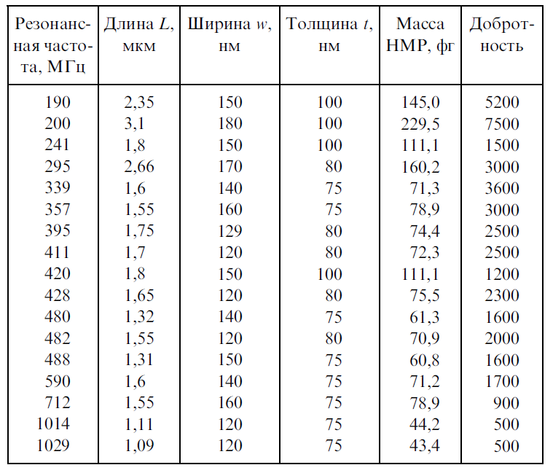
Параметры современных резонаторов НЭМС

Slide 15
Список литературы
«Наномеханические резонаторы» Гринберг Я.С., Пашкин Ю. А., Ильичев Е. В., Успехи Физических Наук,т. 182, №4, 2012,
«Методы измерения, использующие датчики на основе кантилеверов» http://tehnar.net.ua/metodyi-izmereniya-ispolzuyushhie-datchiki-na-osnove-kantileverov/
«Наноэлектромеханические системы» http://www.nanometer.ru/2008/12/21/nems_54998.html/

